Slide 1

動物介紹
資料蒐集：小筑

Slide 2

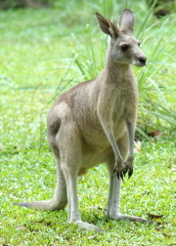
灰袋鼠
灰袋鼠通常以後肢站立，可以高達1.5-1.8m草食性

Slide 3

小貓熊
生小貓熊擅長爬樹，但多半在地面上進食。活在海身體大部分為深棕色，四肢為黑色，蹠底顏色較淡拔眼睛邊緣為黑色，尾部則為環狀黑白相間。1,800-4,小貓熊是夜行性或晨昏活動的動物，白天在樹上睡覺。000公尺山區的森林或竹林。

